Slide 1
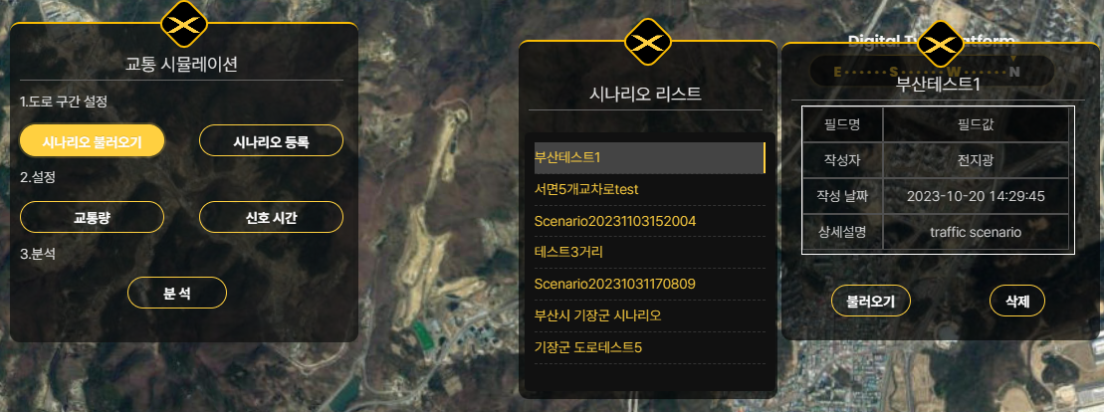


시나리오명 | 작성자 | 작성일자 | 설명 | 불러오기 | 삭제
부산테스트1 | 홍길동 | 2023-10-20 14:29:15 | 설명란
③
①
②
④
⑤
⑤⑥⑦⑧⑨⑩
⑤⑥⑦⑧⑨⑩
⑤⑥⑦⑧⑨⑩
⑤⑥⑦⑧⑨⑩
①
⑤⑥⑦⑧⑨⑩
②
1, 2 번을 합쳐 하나의 3번 화면으로 구성 필요
3 번에서 가장 최근 시나리오 파일이 상단에 위치한다
4 번 분석 버턴 이후 팝업 분석 자료 닫기 하면 지도상에 표시한 모든 부분이 clear 되어야 함
③
⑤
④
⑤⑥⑦⑧⑨⑩
⑥
⑦
⑥
⑦

Slide 2
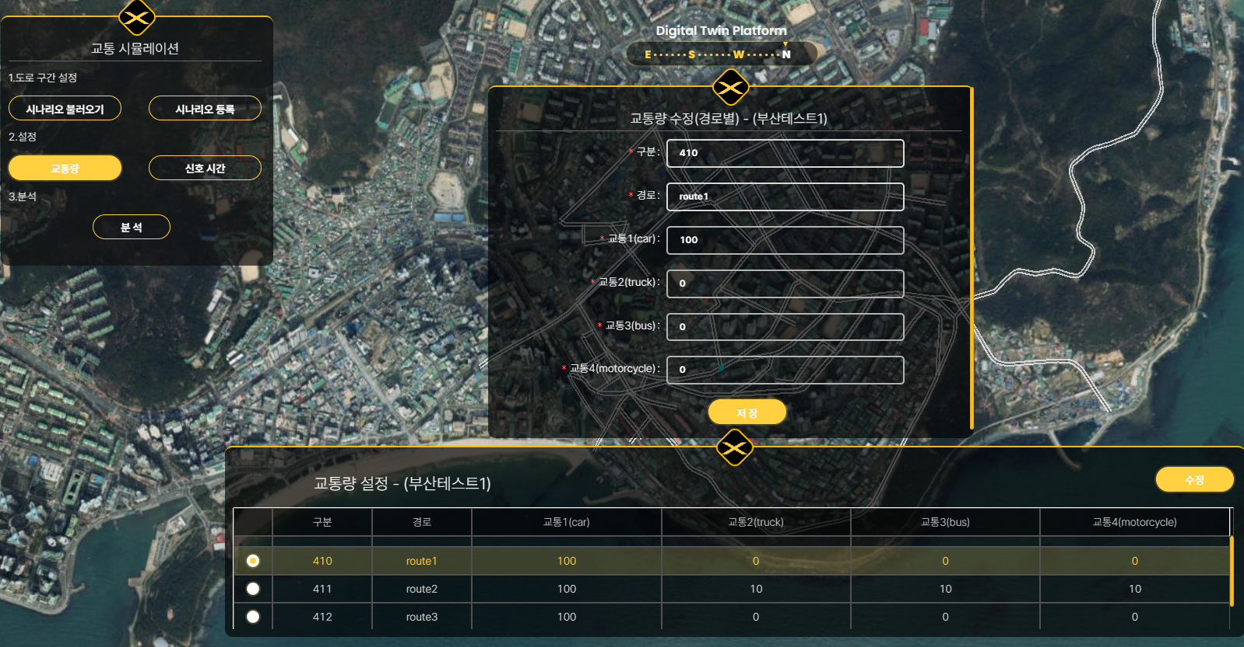
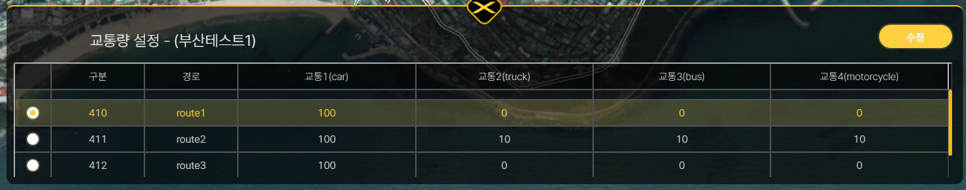


②
①
⑧
③
⑤
⑨
④
⑦
⑥
①
②
1 , 2 번 화면을 하나로 합쳐 구현 할 필요가 있음
3 번에서 저장 버턴 추가, 4 번은 수정항목들임
숫자 표현방법 : 999,999 로 통일할것. 숫자는 우측정렬
6 번 구분에 대한 값이 뭔가? 410,411,412 코드에 대한 값으로 표현→ 삭제하세요
7 번 경로를 선택하면 지도상에 표현이 되어야 함. Route1 ~ 3 여기가 어디에 있는지 위치 파악 불가, 선택의 라디오 버턴을 클릭하여 루트를 이동하는것이 아님
8 번 시나리오 교통량 설정을 팝업이 오픈 되면 시나리오 작업한 위치를 지도상으로 표현을 해줄 필요가 있음
9 번 하나 선택하고 나면 다른 라디오 버턴 선택이 불가 함. 2번째 선택하고 싶은데 안됨
③
④
⑥
⑦
⑧
⑨

Slide 3
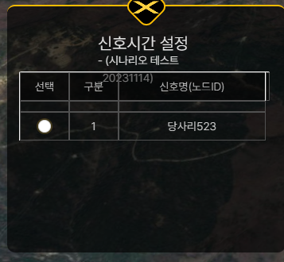
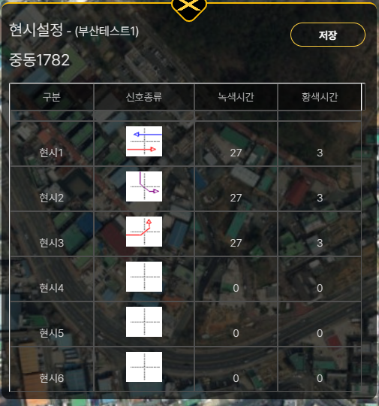
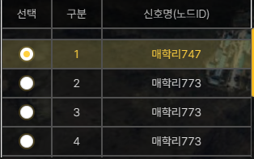
①
②
③
④
①
1 번 글자 사이즈를 넓게 해준다
1 번 시나리오 신호시간 설정을 팝업이 오픈 되면 시나리오 작업한 위치를 지도상으로 표현을 해줄 필요가 있음
2 번 현시1의 위치가 어딘가? 지도상으로 위치 이동이 되어져야 한다
3 번 최초 하나만 선택이 되고 기 이후 선택이 불가. 마우스 클릭하면 우측의 내용은 변경됨.
4 번 구분코드에 대한 값 표현이 안됨, 1 – 4번 코드 값만 표시됨 → 삭제하세요
①
⑤
②
③
④

Slide 4









1. 시나리오 파일 업로드
재조회 기능
선택 삭제(시뮬레이션 결과 까지 삭제 됨)
정렬순서
분석상태 진행중
작성일자 최근
2. 교통시뮬레이션
선택 | 순번 | 작성일자 | 시나리오명 | 작성자 | 설명 | 분석상태 | 불러오기
 | 1 | 2023-11-16 16:13:17 | 부산시 기장 | 홍길동 | 설명 | 진행중
 | 2
 | 3
상태가 진행중이면 불러오기 버턴 disable 시킴
가운데 정렬
가운데 정렬
가운데 정렬
좌측정렬
가운데 정렬
삭제시 선택함
Row 순번
기존에 분석결과보기 팝업 동일하게 호출
3. 결과보기
순번 | 분석요청시간 | 분석완료시간 | 분석결과보기
1 | 2023-11-20 15:15:39 | 2023-11-20 15:15:40
2
3
최초에는 교통시뮬레이션 첫번째 Row가 자동선택되어 보여줌. 그이후 교통시뮬레이션 row 클릭하면 자동적으로 조회가 됨
만약 진행중이면 분석완료시간은 없는 상태가 됨.또한 분석완료시간이 없으면 분석결과보기 버턴은 disable 됨
가운데 정렬
①
①
하나의 화면의 구성함
불러오기 : 기존의 시나리오 불러오기 팝업에서 불러오기 버턴과 동일함. 파라메타 확인 할것
교통량 : 팝업(다음장 참조)
신호시간 : 팝업(다음장 참조)
분석요청 : 기존의 분석 버턴 클릭 후 나오는 팝업의 분석요청 버턴 과 동일 한 효과, 파라메타 값 확인 할것
분석결과보기 : 기존의 분석결과보기 버턴과 동일 함. 파라메타 확인 할것
①
⑤
②
②
③
④
③
④

Slide 5
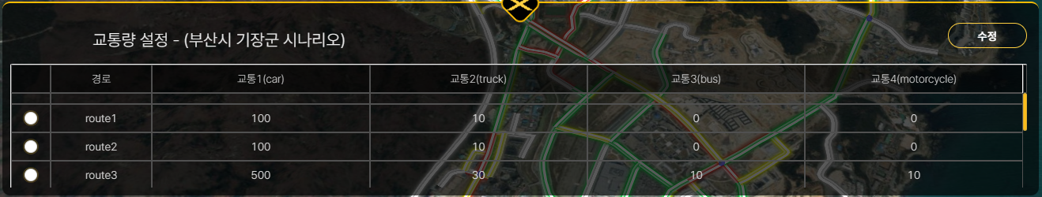



수정가능
가운데 정렬
삭제
신호시간 설정(부산시 기장군 시나리오)
순번 | 신호명(노드ID) | 현시1 |  |  | 현시2 |  |  | 현시3 |  |  | 현시4 |  |  | 현시5 |  |  | 현시6
 |  | 신호종류 | 녹색시간 | 황색시간 | 신호종류 | 녹색시간 | 황색시간 | 신호종류 | 녹색시간 | 황색시간 | 신호종류 | 녹색시간 | 황색시간 | 신호종류 | 녹색시간 | 황색시간 | 신호종류 | 녹색시간 | 황색시간
1 | 시랑리706 |  | 41 | 3 |  | 41 | 3 |  | 41 | 3 |  | 41 | 3 |  | 41 | 3 |  | 41 | 3
2 | 시랑리706
3
스크롤 이동시 타이틀은 움직이면 안됨. 데이터만 움직임
인허가대장(개발행위)리스트 화면 참고
①
수정가능
①
수정가능
수정가능
수정가능
가운데 정렬
수정가능
수정가능
1
①
⑤
②
②
③
④
③
④

